Slide 1
Мастер – класс «Использование зеркальных профессиограмм в процессе ознакомления дошкольников с миром профессий»
Подготовила Власова Н.Г.,
воспитатель д/с «Солнышко» с.Борское

Slide 2
Зеркальная профессиограмма – это развернутый перечень основных характеристик профессионала
Педагоги
Воспитанники

Slide 3
Зеркальная
Профессио - грамма
Функционал
профессионала
Характер
работы
Орудия
труда
Личные
качества
Социальная
значимость
Активный
словарь
Смежные профессии
Банк
игр

Slide 4
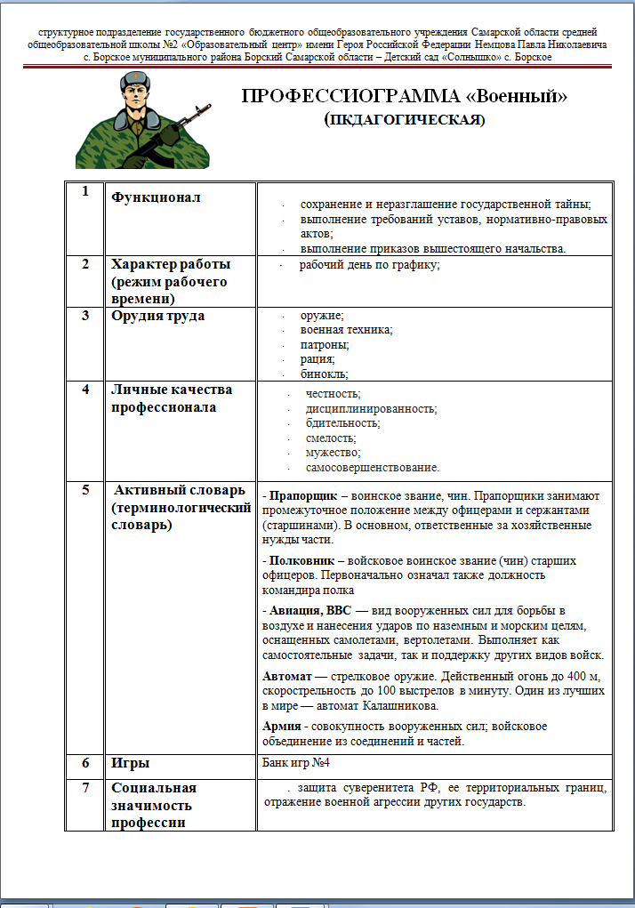

Slide 5
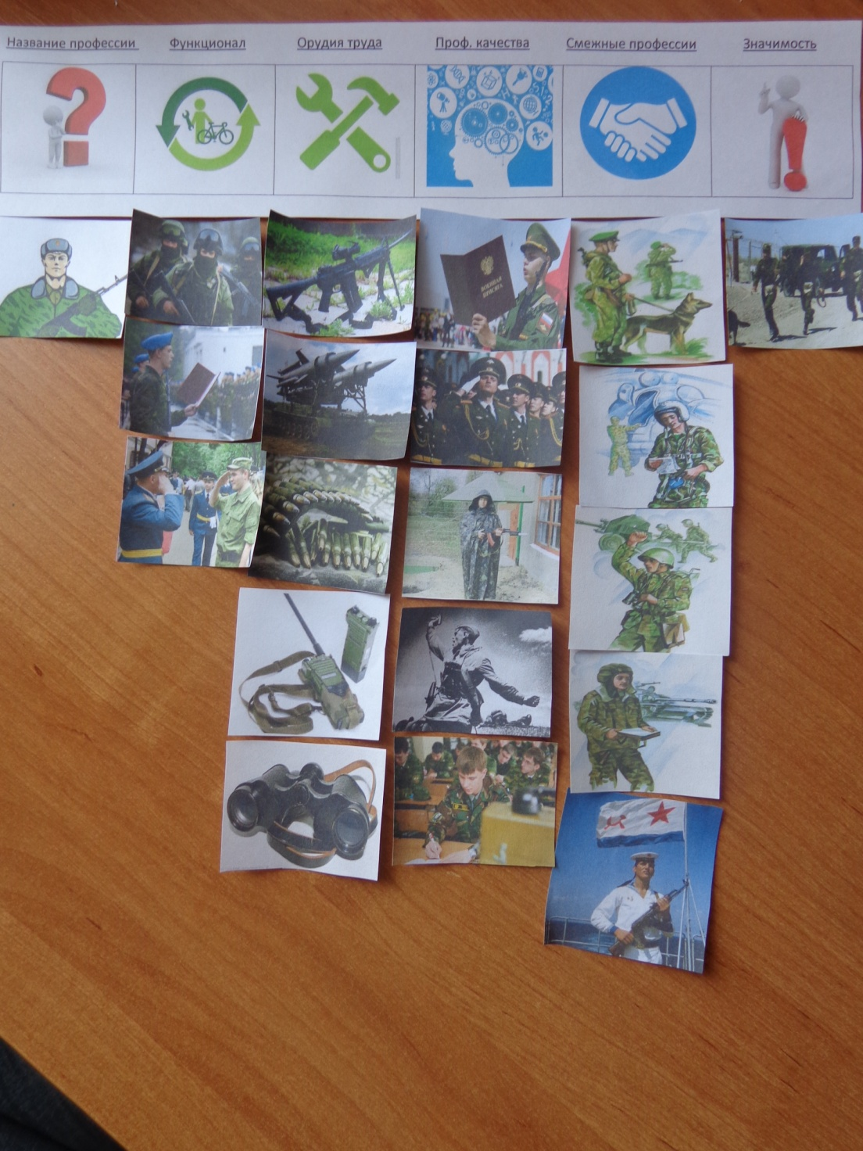

Slide 6
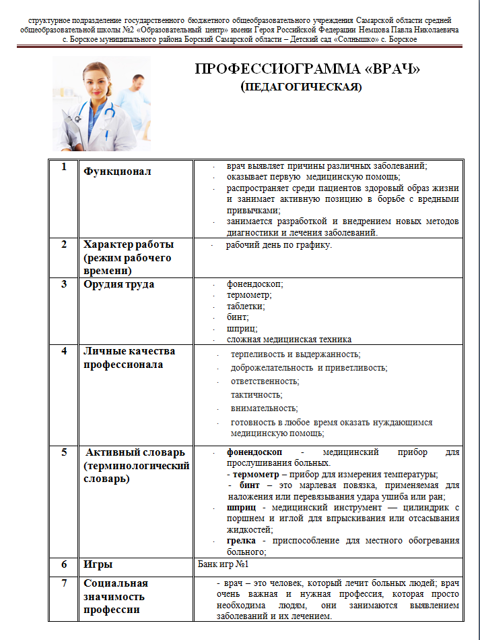

Slide 7
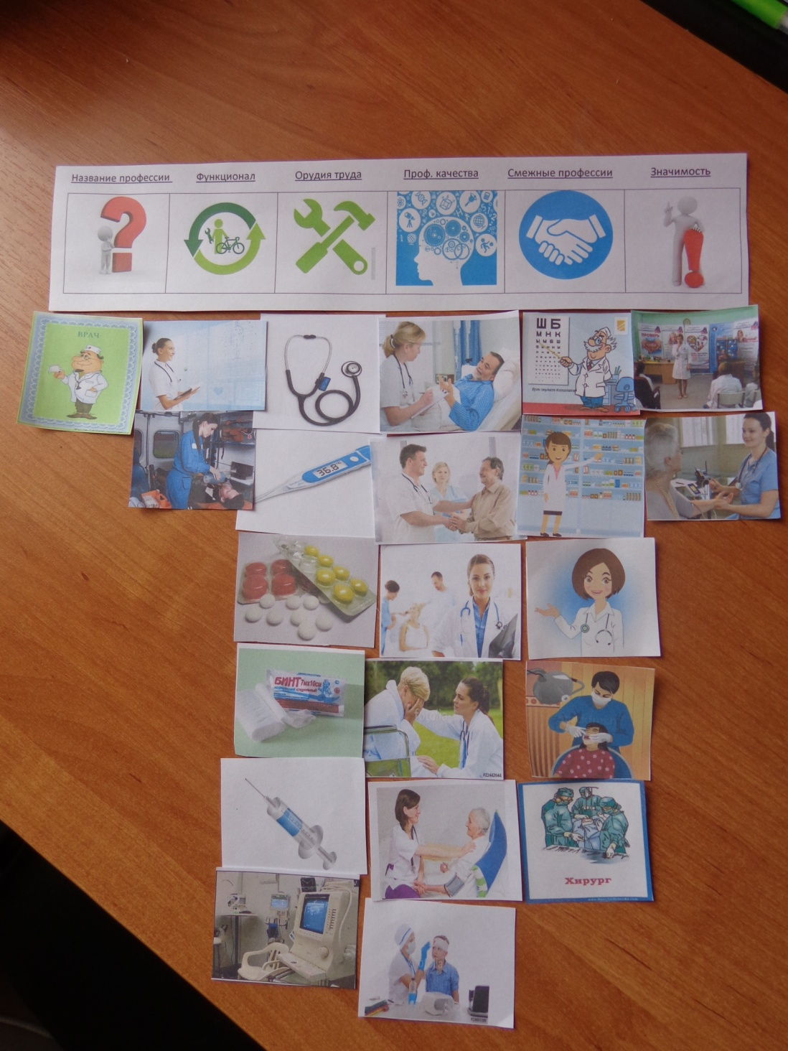

Slide 8
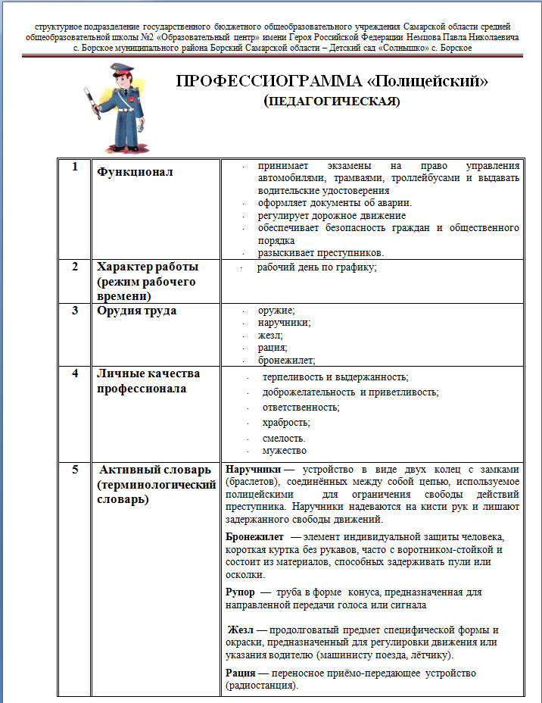

Slide 9
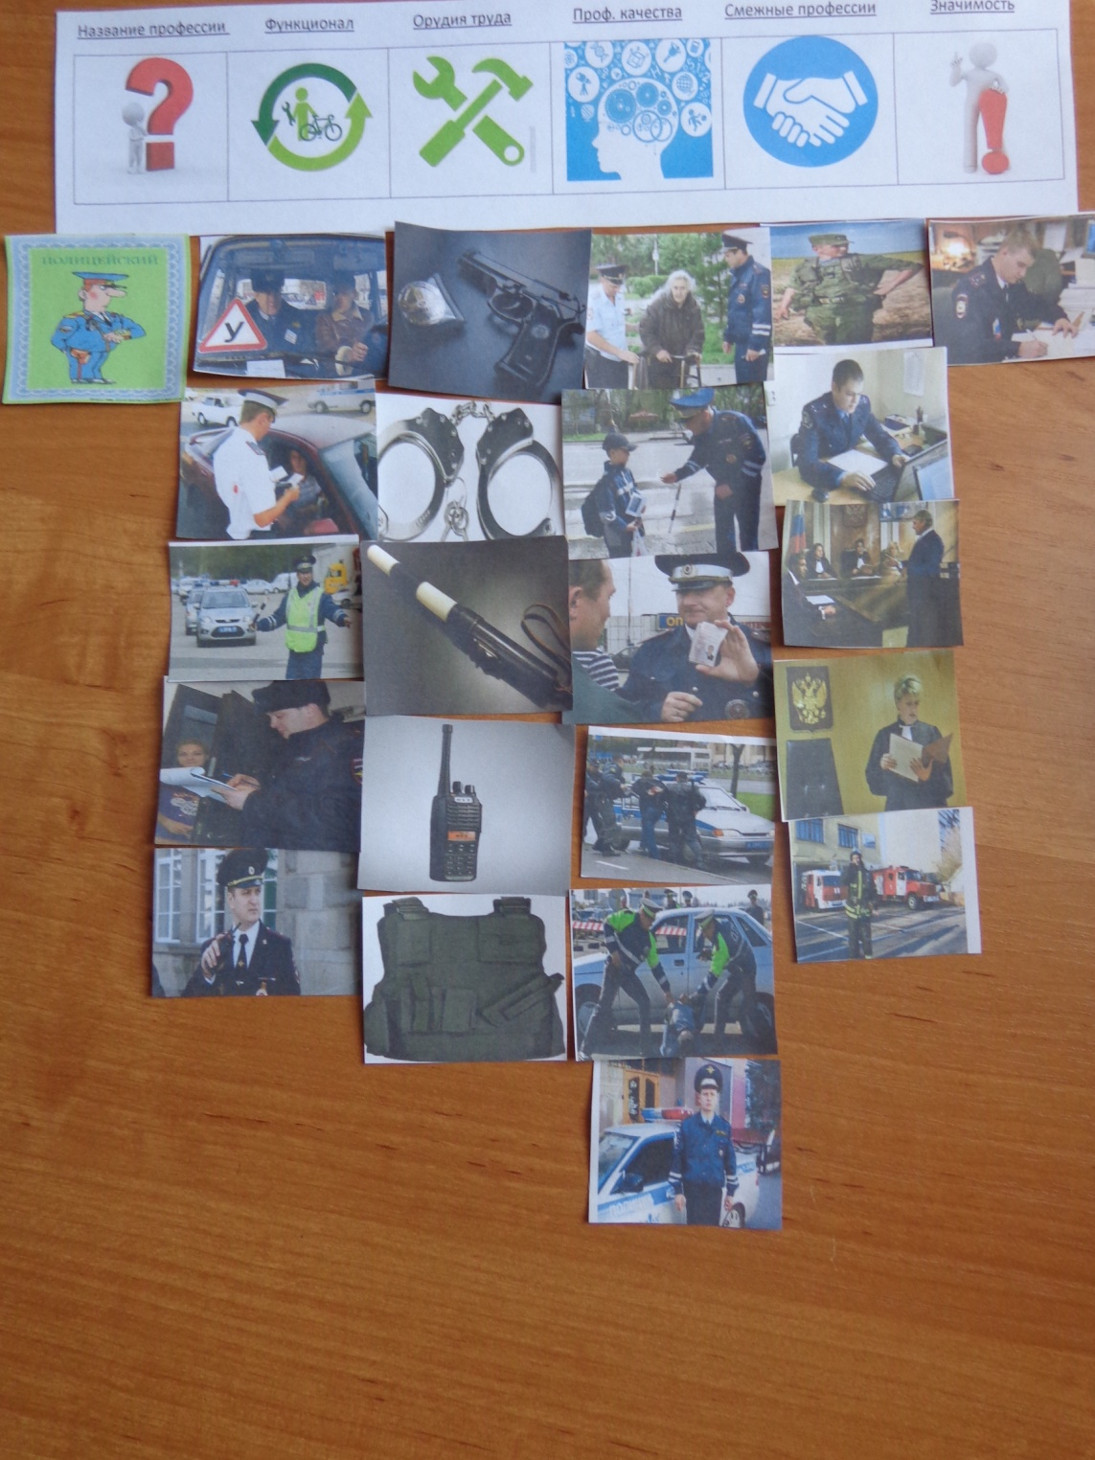

Slide 10
«Дети учат нас многому и... делают лучшими уже одним только нашим соприкосновением с ними, они очеловечивают нашу душу одним только своим появлением между нами».
Федор Достоевский

